Slide 1
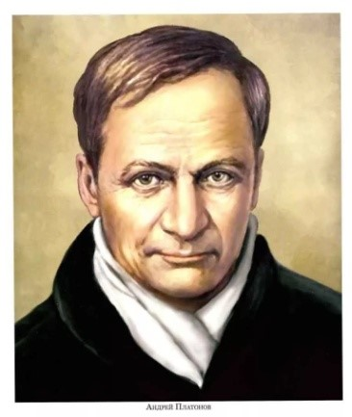
Русский язык
9
класс
А. П.Платонов
«Юшка»
Мусурманова
Юлия Юрьевна

Slide 2
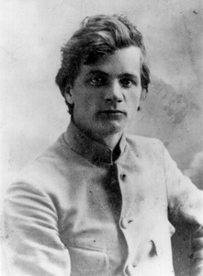
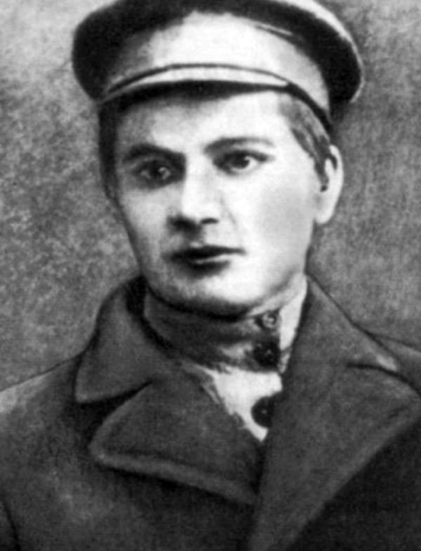
АНДРЕЙ ПЛАТОНОВИЧ
ПЛАТОНОВ
(КЛИМЕНТОВ)
(1899 – 1951)
русский писатель и драматург, журналист, военный корреспондент, изобретатель,
участник войны, майор
один из наиболее самобытных по стилю
и языку русских литераторов первой половины
XX века,

Slide 3
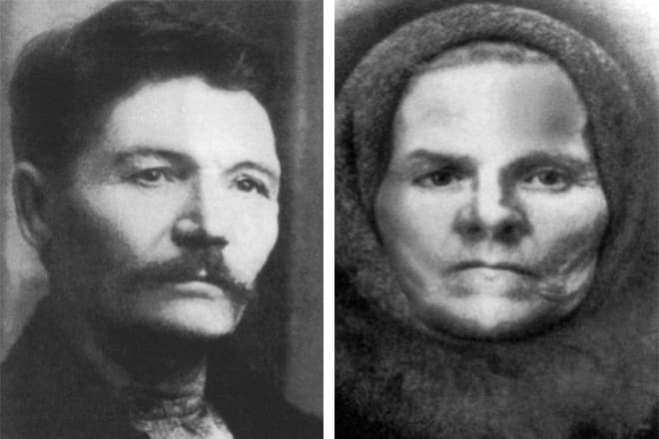
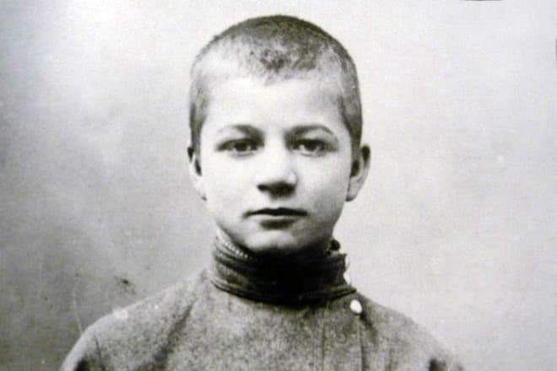
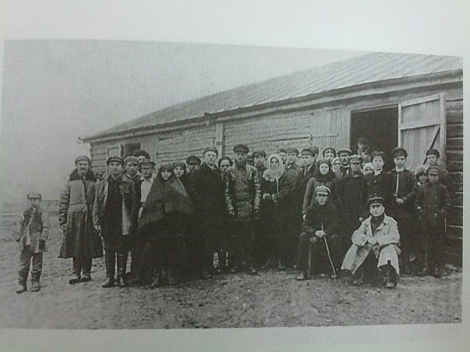
Андрей Климентов родился в 1899 году
недалеко от Воронежа. Отец его работал машинистом паровоза и слесарем. В семье было 11 детей. Как старший сын, Андрей начал работать с 13 лет, помогал воспитывать и кормить братьев и сестёр.
Учился он сперва в церковно-приходской, затем в городской школе, позже в техническом училище Воронежа. Сменил много профессий: был помощником машиниста, литейщиком труб на заводе.

Slide 4
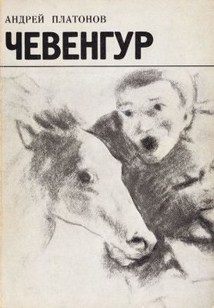
Окончить техникум помешала гражданская война. Для Андрея настал новый период жизни.
В начале двадцатых годов Климентов изменил фамилию и стал сотрудничать с редакциями разных журналов и газет Воронежа. В 1921 году из печати вышла его первая книга «Электрификация». В 1929 году он закончил роман «Чевенгур», а в 1930 году – роман «Котлован». При жизни писателя эти произведения не были изданы.

Slide 5
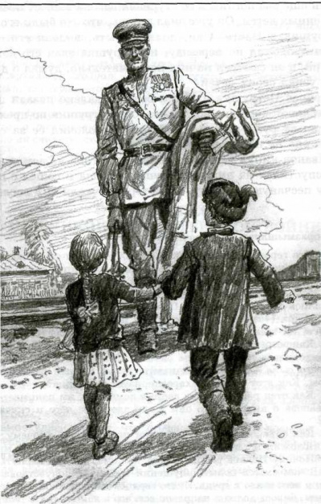
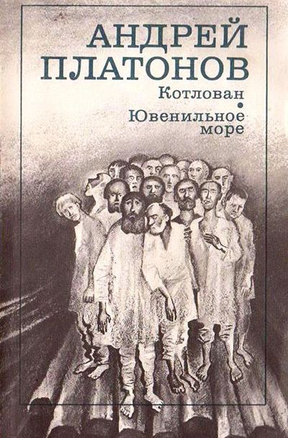
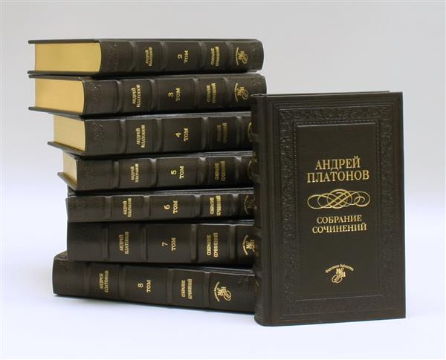
«Читатель разминулся с Андреем Платоновым при его жизни, чтобы познакомиться с ним в 60-е годы и открыть его заново уже в наше время».

Slide 6
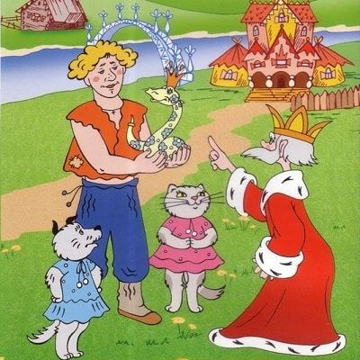
Интерес к детской литературе появился у Платонова из-за его маленькой дочки Машеньки.
В 1950 году писатель закончил работу над сказками «Неизвестный цветок» и «Волшебное кольцо», книги «Финист — Ясный Сокол», «Башкирские народные сказки».

Slide 7
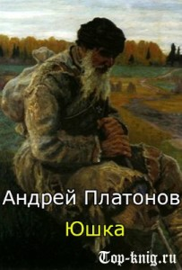

Slide 8
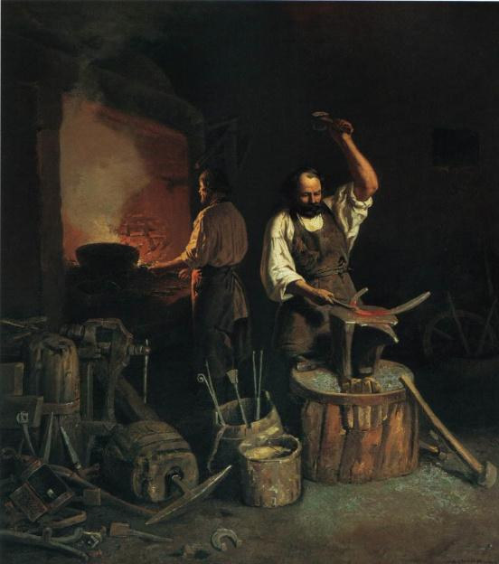
Давно, в старинное время, жил у нас на улице старый на вид человек. Он работал в кузнице при большой московской дороге; он работал подручным помощником у главного кузнеца, потому что он плохо видел глазами и в руках у него мало было силы.

Slide 9
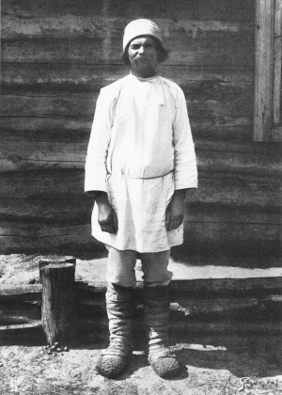
Звали его Ефимом, но все люди называли его Юшкой. Он был мал ростом и худ; глаза же у него были белые, как у слепца, и в них всегда стояла влага, как неостывающие слёзы.
Ефим – Юхим (южное) – Юшка
С греческого - «благочестивый, священный»; доброжелательный, предвещающий добро, благородный, блаженный, благодушный.

Slide 10
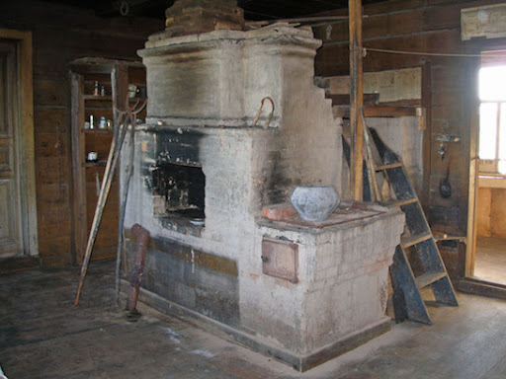
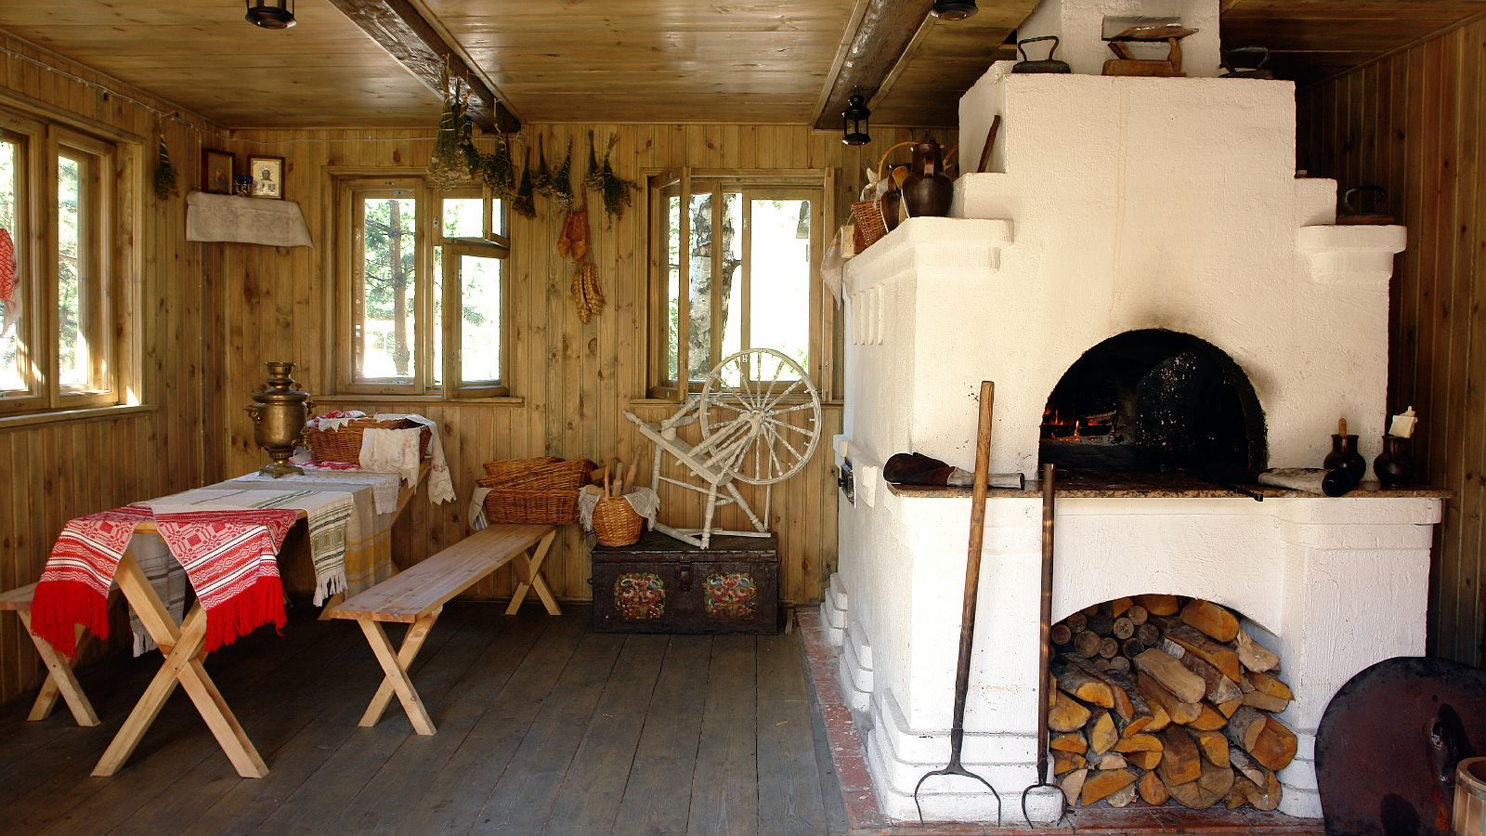
Юшка жил на квартире у хозяина кузницы, на кухне. Утром он шёл в кузницу, а вечером шёл обратно на ночлег. Хозяин кормил его за работу хлебом, щами и кашей, а чай, сахар и одежда у Юшки были свои; он их должен покупать за свое жалованье — семь рублей и шестьдесят копеек в месяц.
жалованье = зарплата

Slide 11
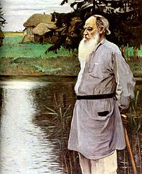
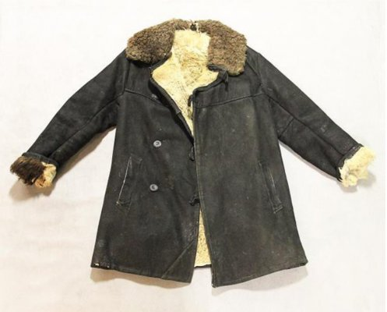
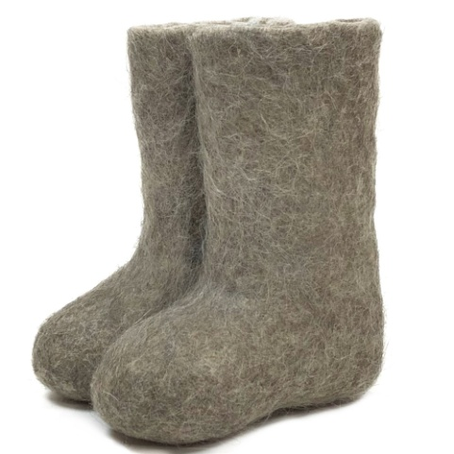
Но Юшка чаю не пил и сахару не покупал, он пил воду, а одежду носил долгие годы одну и ту же без смены: летом он ходил в штанах и в блузе, чёрных и закопчённых от работы, и босой, зимою же он надевал поверх блузы ещё полушубок, доставшийся ему от умершего отца, а ноги обувал в валенки, которые он подшивал с осени, и носил всякую зиму всю жизнь одну и ту же пару.
босой = без обуви
закопченный = чёрный
пара =2

Slide 12
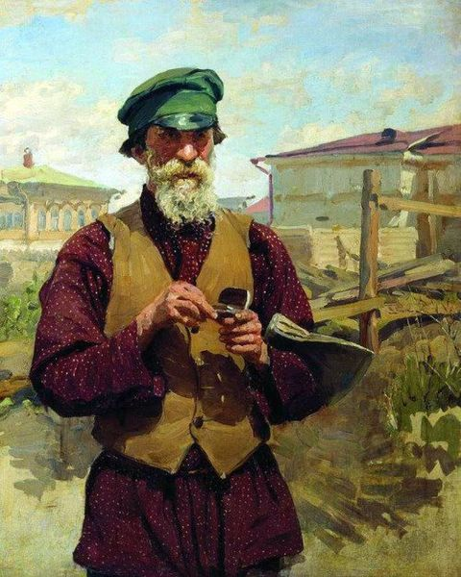
Когда Юшка рано утром шёл по улице в кузницу, то старики и старухи подымались и говорили, что вон Юшка уж работать пошёл, пора вставать, и будили молодых. А вечером, когда Юшка проходил на ночлег, то люди говорили, что пора ужинать и спать ложиться — вон и Юшка уж спать пошёл.

Slide 13
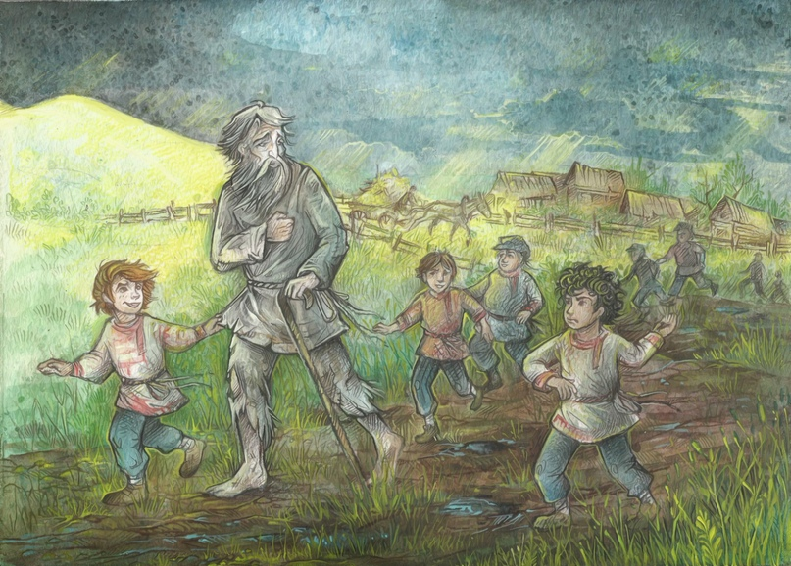
А малые дети и даже те, которые стали подростками, они, увидя тихо бредущего старого Юшку, переставали играть на улице, бежали за Юшкой и кричали:
— Вон Юшка идёт! Вон Юшка!
Дети поднимали с земли сухие ветки, камешки, сор горстями и бросали в Юшку.
— Юшка! — кричали дети. — Ты правда Юшка?
юшка (южное) – уха,
навар, бульон

Slide 14
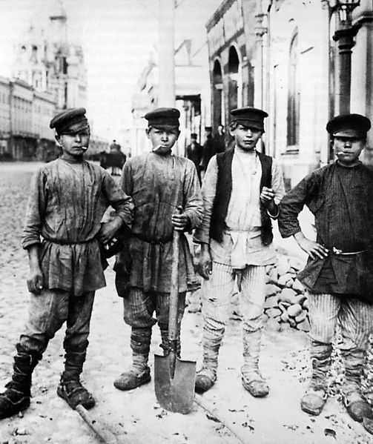
Старик ничего не отвечал детям и не обижался на них; он шёл так же тихо, как прежде, и не закрывал своего лица, в которое попадали камешки и земляной сор.
Дети удивлялись Юшке, что он живой, а сам не серчает на них. И они снова окликали старика:
— Юшка, ты правда или нет?
серчать = сердиться
окликать = звать

Slide 15
Затем дети снова бросали в него предметы с земли, подбегали к нему, трогали его и толкали, не понимая, почему он не поругает их, не возьмёт хворостину и не погонится за ними, как все большие люди делают. Тогда дети опять толкали Юшку и кидали в него комья земли, — пусть он лучше злится, раз он вправду живёт на свете.

Slide 16
Но Юшка шёл и молчал. Тогда сами дети начинали серчать на Юшку. Им было скучно и нехорошо играть, если Юшка всегда молчит, не пугает их и не гонится за ними. И они еще сильнее толкали старика и кричали вокруг него, чтоб он отозвался им злом и развеселил их. Тогда бы они отбежали от него и в испуге, в радости снова бы дразнили его издали и звали к себе, убегая затем прятаться в сумрак вечера, в сени домов, в заросли садов и огородов. Но Юшка не трогал их и не отвечал им.

Slide 17
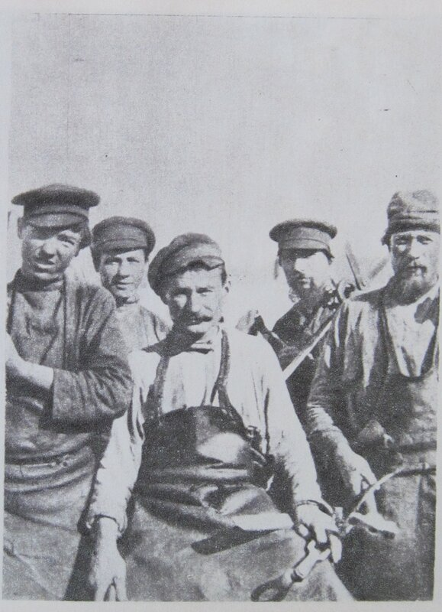
Когда же дети вовсе останавливали Юшку или делали ему слишком больно, он говорил им:
— Чего вы, родные мои, чего вы, маленькие!.. Вы, должно быть, любите меня!.. Отчего я вам всем нужен?.. Обождите, не надо меня трогать, вы мне в глаза землей попали, я не вижу.
Дети не слышали и не понимали его. Они по-прежнему толкали Юшку и смеялись над ним. Они радовались тому, что с ним можно все делать, что хочешь, а он им ничего не делает.

Slide 18
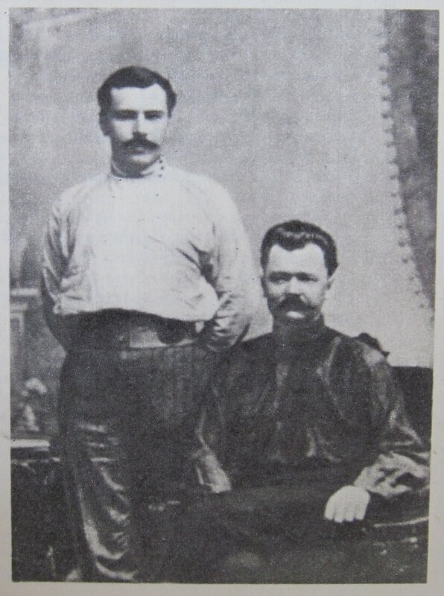
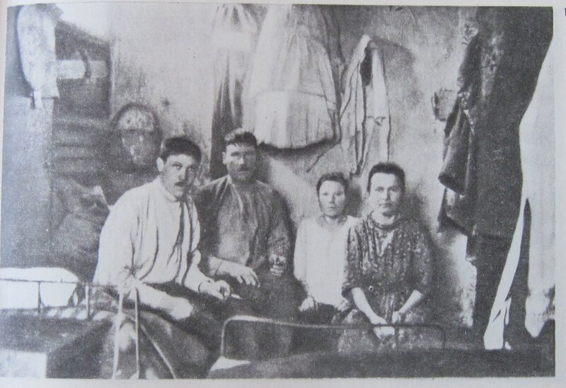
Юшка тоже радовался. Он знал, отчего дети смеются над ним и мучают его. Он верил, что дети любят его, что он нужен им, только они не умеют любить человека и не знают, что делать для любви, и поэтому терзают его.
Дома отцы и матери упрекали детей, когда они плохо учились или не слушались родителей: «Вот ты будешь такой же, как Юшка! — Вырастешь, и будешь ходить летом босой, а зимой в худых валенках, и все тебя будут мучить, и чаю с сахаром не будешь пить, а одну воду!»

Slide 19
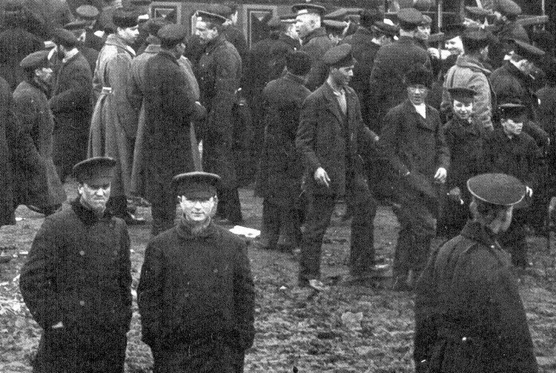
Взрослые пожилые люди, встретив Юшку на улице, тоже иногда обижали его. У взрослых людей бывало злое горе или обида, или они были пьяными, тогда сердце их наполнялось лютой яростью. Увидев Юшку, шедшего в кузницу или ко двору на ночлег, взрослый человек говорил ему:
— Да что ты такой блажной, непохожий ходишь тут? Чего ты думаешь такое особенное? Ты живи просто и честно, как я живу, а тайно ничего не думай!

Slide 20
И после разговора, во время которого Юшка молчал, взрослый человек убеждался, что Юшка во всем виноват, и тут же бил его. От кротости Юшки взрослый человек приходил в ожесточение и бил его больше, чем хотел сначала, и в этом зле забывал на время свое горе.
кроткий – кротость / зло
тихий горе
Спокойный жестокость
безобидный

Slide 21
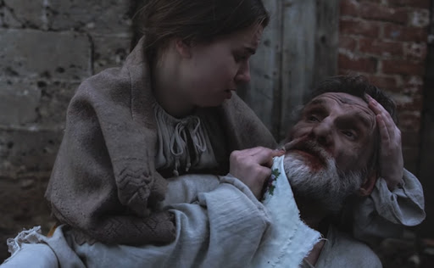
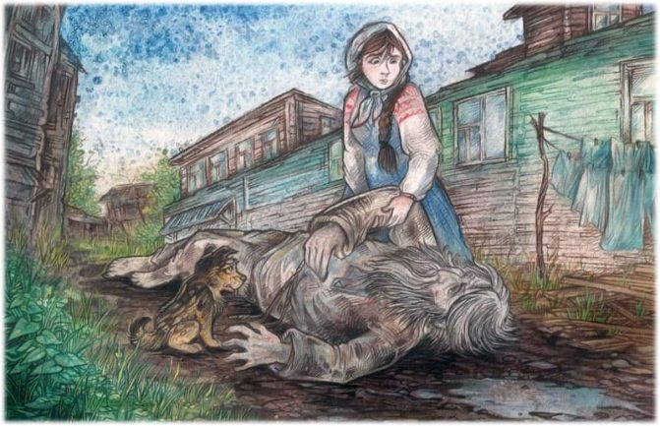
Юшка потом долго лежал в пыли на дороге. Очнувшись, он вставал сам, а иногда за ним приходила дочь хозяина кузницы, она подымала его и уводила с собой.
— Лучше бы ты умер, Юшка, — говорила хозяйская дочь. — Зачем ты живёшь?
Юшка глядел на неё с удивлением. Он не понимал, зачем ему умирать, когда он родился жить.

Slide 22
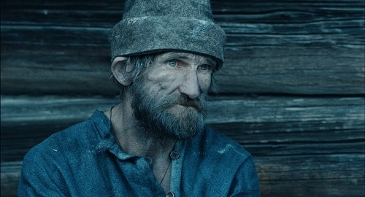
Окружающие
дразнили
обижали
издевались
смеялись
обвиняли в своих несчастьях
удивлялись
не понимали
считали лишним
Юшка
ничего не отвечал
не гонялся
не обижался
никого не ругал
жалел всех
радовался
верил, что его любят,
но не понимают

Slide 23
Зачем люди живут на свете?
Дети: «пусть он лучше злится, раз он вправду живёт на свете».
Взрослые: «Ты живи просто и честно, как я живу, а тайно ничего не думай!»
Юшка: «он родился жить» — Меня, Даша, народ любит! Он меня без понятия любит, — говорил Юшка. — Сердце в людях бывает слепое.
чтобы играть
чтобы пить чай с сахаром,
тепло одеваться,
чтобы никто не мучил
Зачем живёт Юшка?

Slide 24
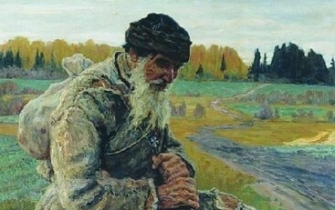
Мозговой штурм?
Почему дети не умеют любить человека? Почему они не умеют любить никого?
В мире очень много зла. Можно ли сделать мир без зла? Как это возможно?

Slide 25
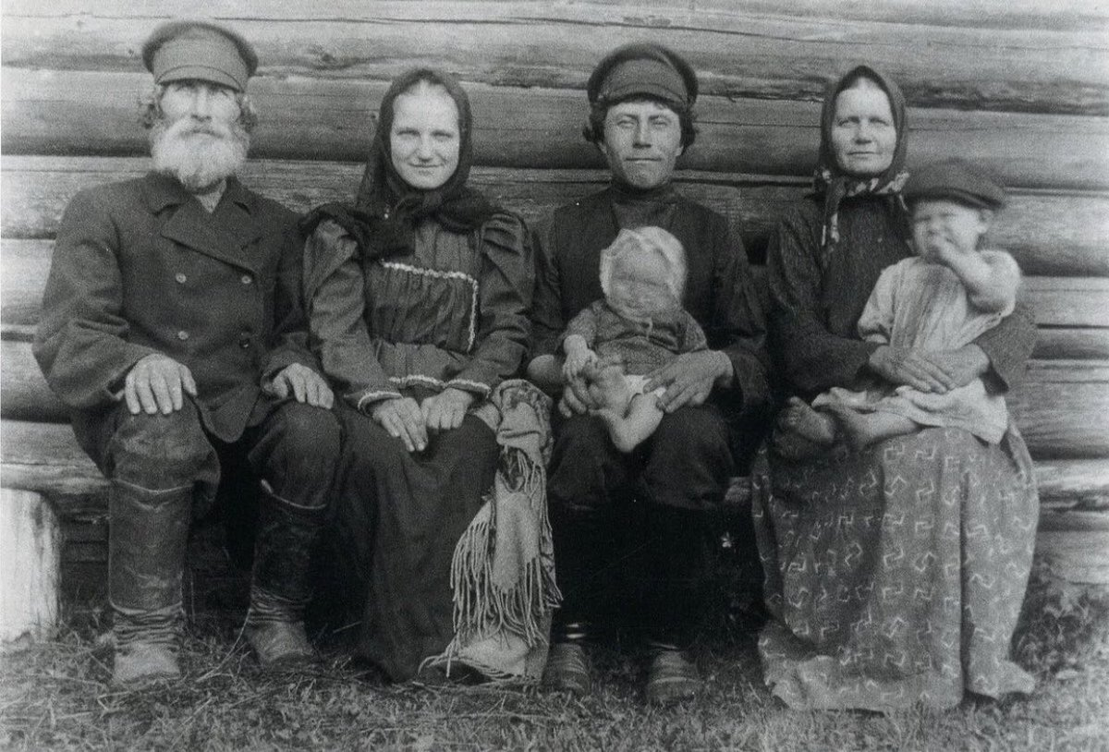
Задание для самостоятельной работы
Прочитать первую часть рассказа.
Ответить на вопросы учебника.

